Slide 1
THIẾT BỊ BAY KHÔNG NGƯỜI LÁI VẬN CHUYỂN TÚI SƠ CỨU Y TẾ KHẨN CẤP
04/08/2023
GVHD: Ths. Phạm Minh Quân
Phạm Trung Quốc, MSSV: 19520887
Phạm Trọng Huỳnh, MSSV: 19521651
*
Copyrights 2016 UIT-Khoa KTMT . All Rights Reserved.
‹#›
Notes:
‹#›

Slide 2
Nội dung báo cáo
Tổng quan đề tài luận văn
Giải pháp đề xuất
Kết quả giải pháp đề xuất
Kết luận và hướng phát triển
*
Copyrights 2016 UIT-Khoa KTMT . All Rights Reserved.
‹#›

Slide 3
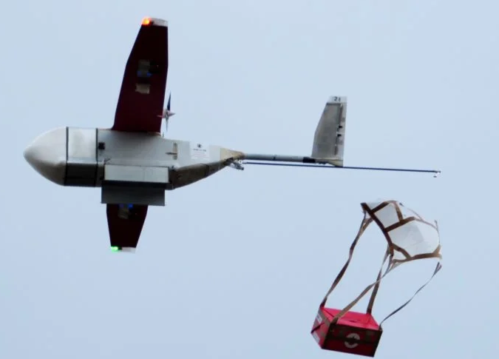
Tổng quan đề tài nghiên cứu
Giới thiệu tổng quan về đề tài
Mục tiêu đề tài
*
Copyrights 2016 UIT-Khoa KTMT . All Rights Reserved.
‹#›
Notes:
‹#›

Slide 4
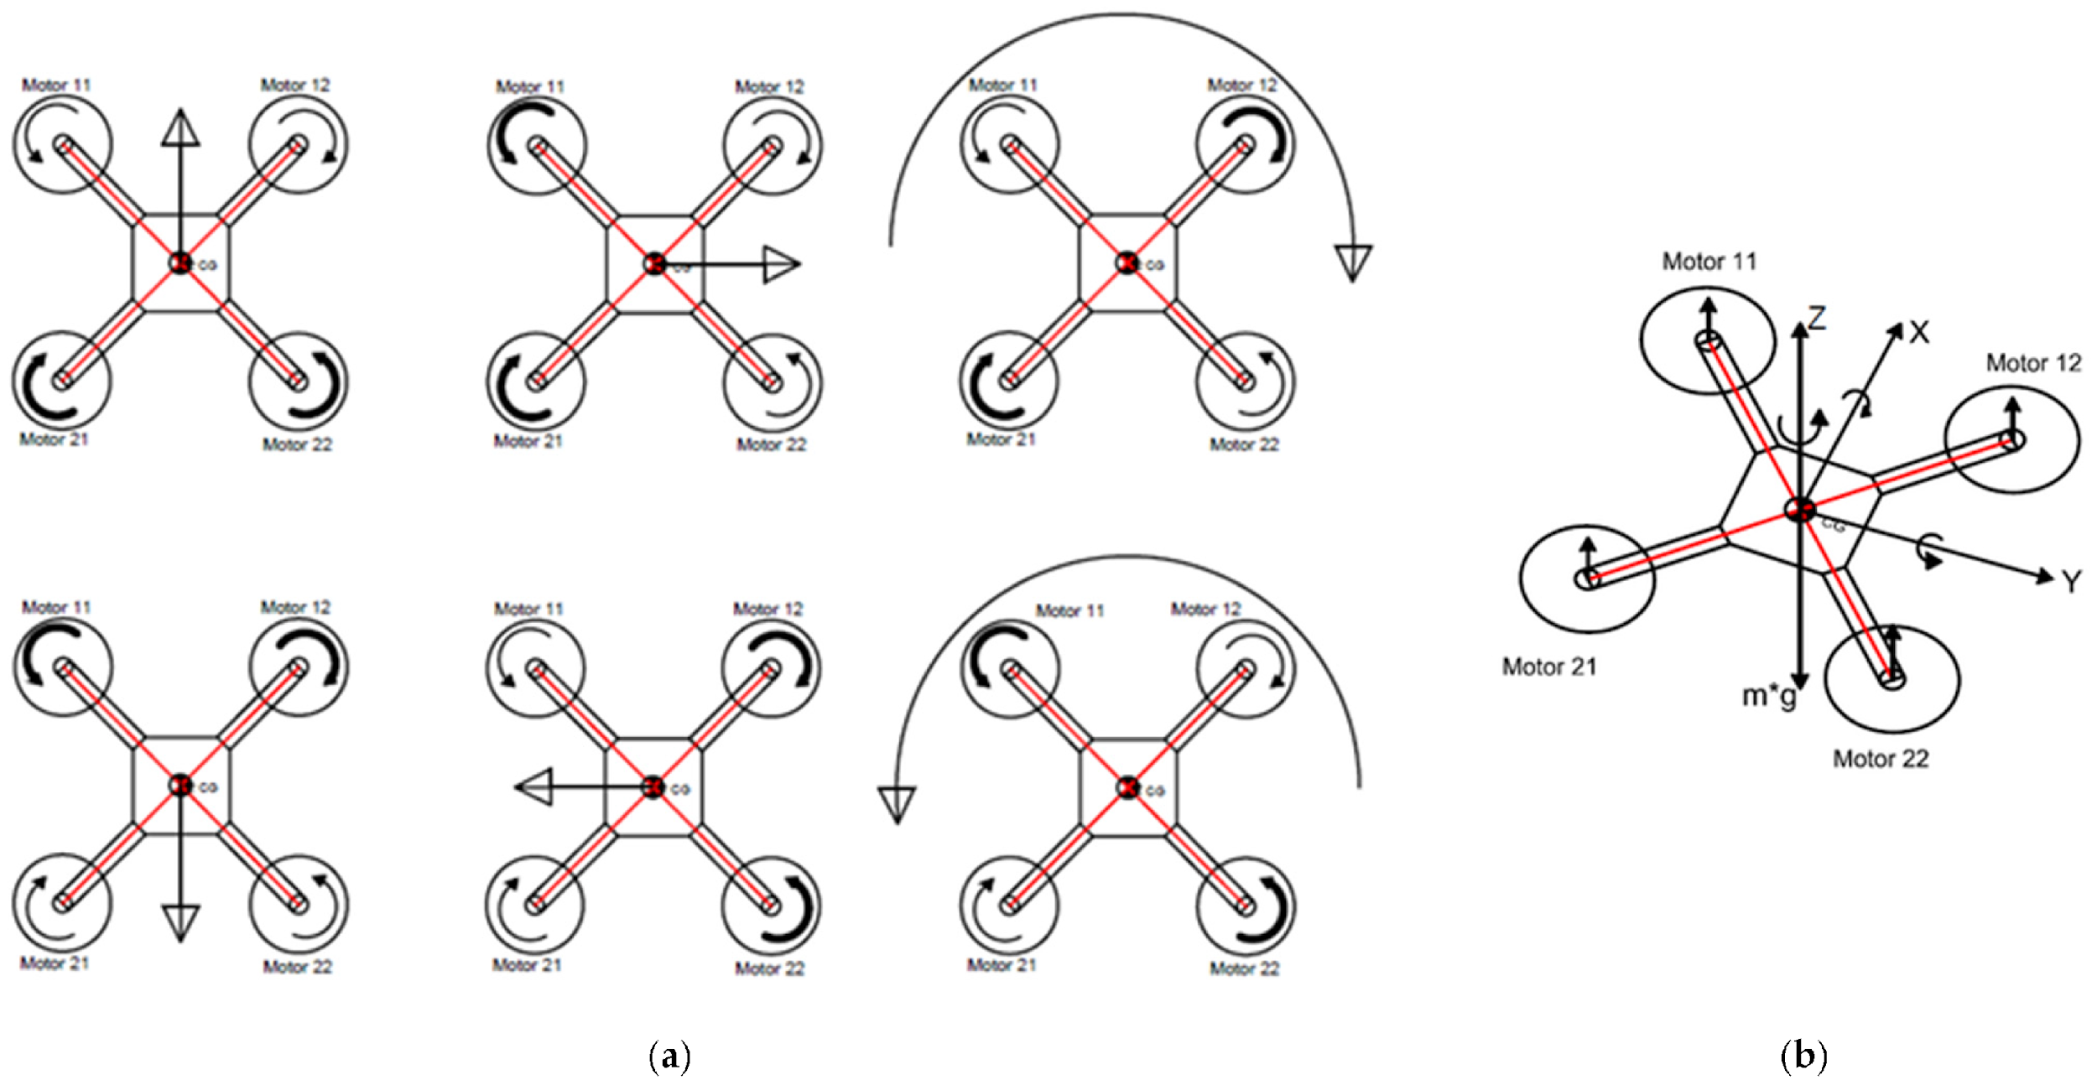
Giải pháp đề xuất của đề tài
Các vấn đề về lý thuyết:
Nguyên lý cân bằng
Nguyên lý di chuyển
*
Copyrights 2016 UIT-Khoa KTMT . All Rights Reserved.
‹#›
Notes:
‹#›

Slide 5
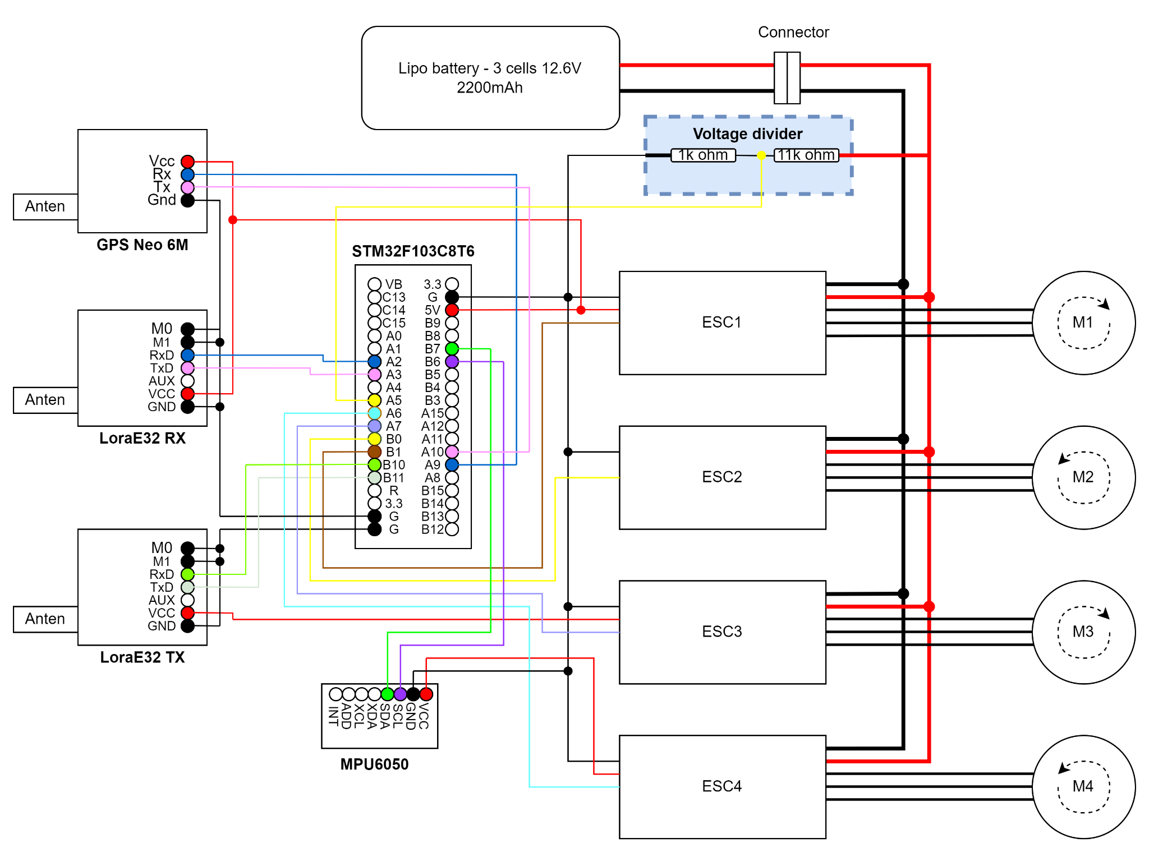
Giải pháp đề xuất của đề tài
Các vấn đề về thiết kế
Sơ đồ tổng quan phần cứng
*
Copyrights 2016 UIT-Khoa KTMT . All Rights Reserved.
‹#›
Notes:
‹#›

Slide 6
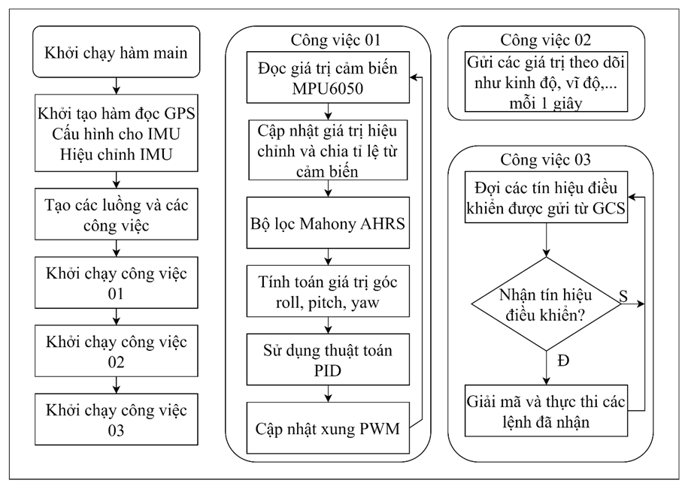
Giải pháp đề xuất của đề tài
Sơ đồ hoạt động hệ thống
*
Copyrights 2016 UIT-Khoa KTMT . All Rights Reserved.
‹#›
Notes:
‹#›

Slide 7
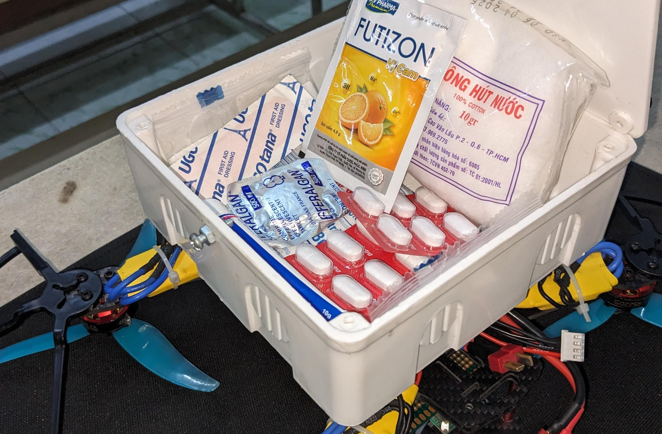
Kết quả của giải pháp đề xuất
Đánh giá khả năng tải và thời gian sử dụng
Tổng khối lượng của túi y tế được cố định ở 350 gam bao gồm các vật phẩm y tế
*
Copyrights 2016 UIT-Khoa KTMT . All Rights Reserved.
‹#›
Notes:
‹#›

Slide 8
Kết quả của giải pháp đề xuất
Đánh giá khả năng tải và thời gian sử dụng
Thời gian sử dụng được ước tính và đo đạc
Payload (gam) | % L(flying) | CCR | Current a motor (A) | Estimate time (mins)
 |  |  |  | 100% |  | 80%
0 | 60% | 1580 | 7.975 | 4.0640 | 4:03 | 3.25123 | 3:15
200 | 66% | 1660 | 9.075 | 3.5714 | 3:34 | 2.857143 | 2:51
250 | 68% | 1680 | 9.35 | 3.4663 | 3:27 | 2.773109 | 2:46
300 | 70% | 1700 | 9.625 | 3.3673 | 3:22 | 2.693878 | 2:41
350 | 72% | 1720 | 9.9 | 3.2738 | 3:16 | 2.619048 | 2:37
750 | 100% | 2000 | 13.75 | 2.3571 | 2:21 | 1.885714 | 1:53
*
Copyrights 2016 UIT-Khoa KTMT . All Rights Reserved.
‹#›
Notes:
‹#›

Slide 9
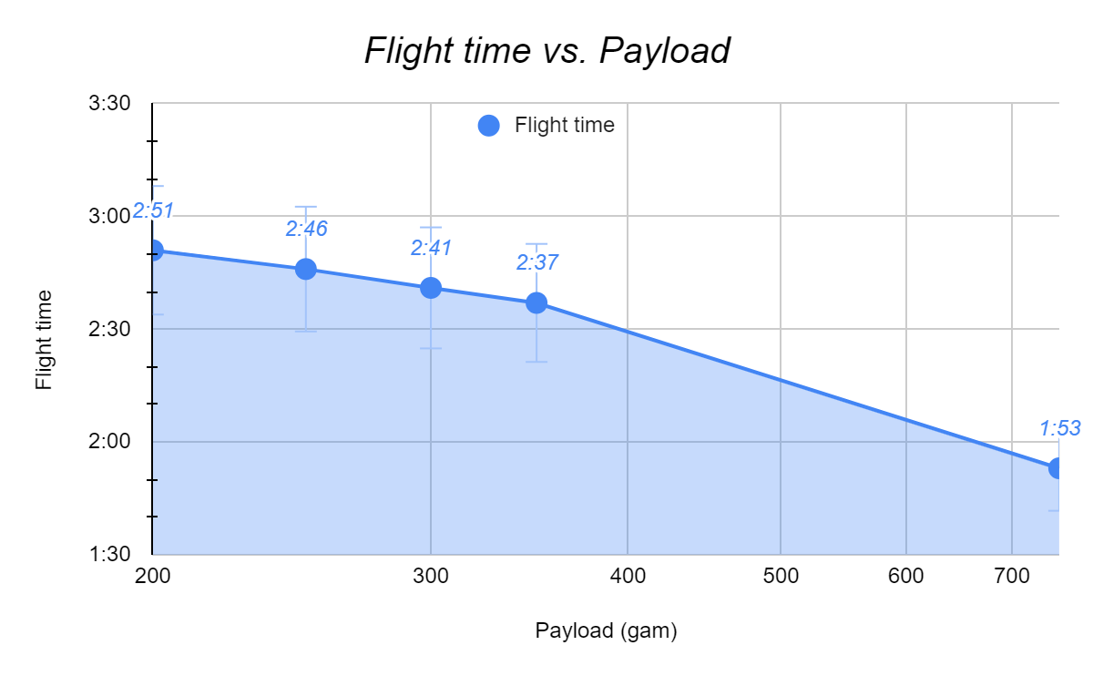
Kết quả của giải pháp đề xuất
Đánh giá khả năng tải và thời gian sử dụng
Thời gian sử dụng được ước tính và đo đạc
*
Copyrights 2016 UIT-Khoa KTMT . All Rights Reserved.
‹#›
Notes:
‹#›

Slide 10
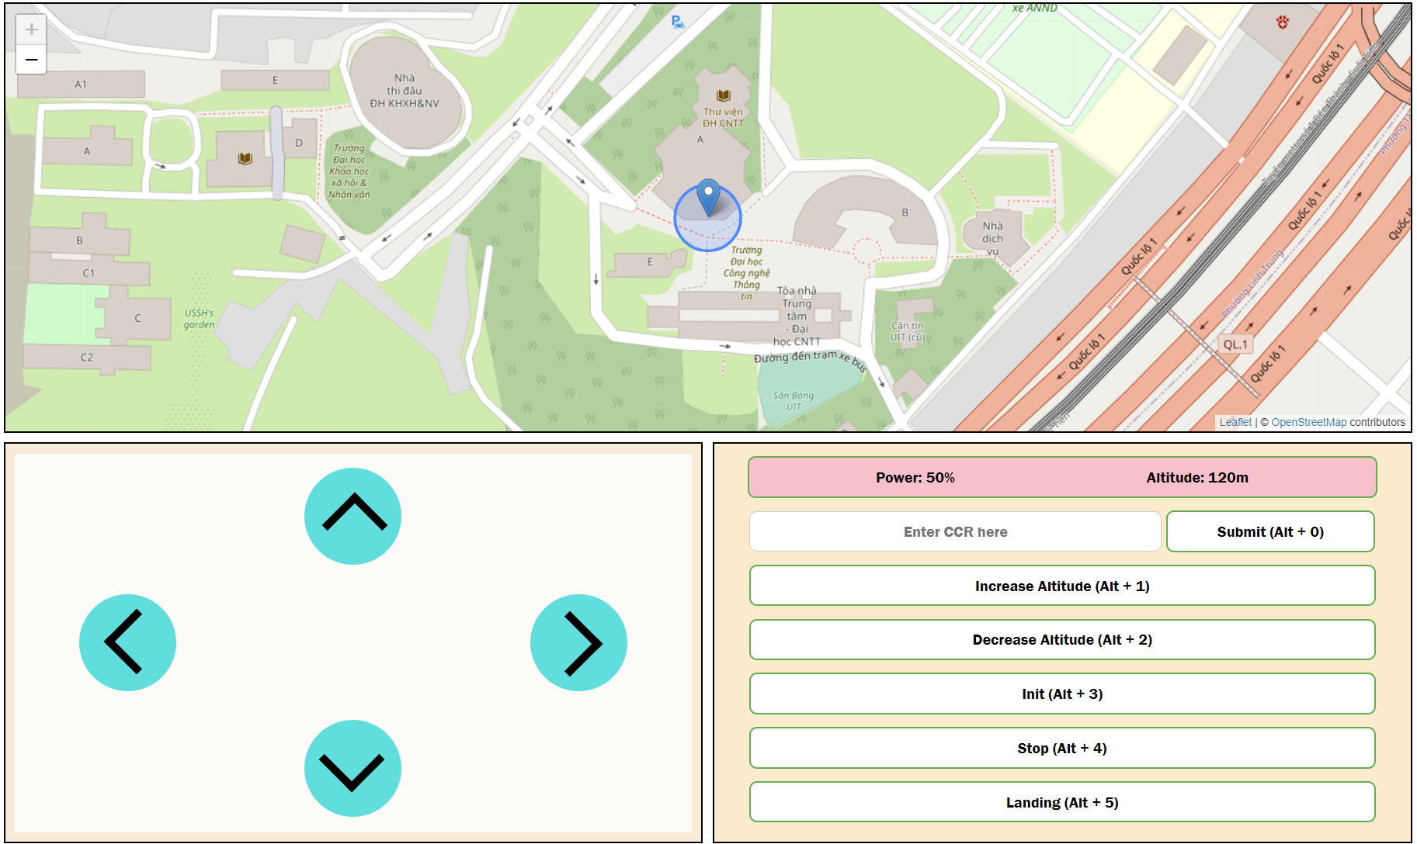
Kết quả của giải pháp đề xuất
Đánh giá các chức năng điều khiển và hiển thị
Giao diện hiển thị và điều khiển
*
Copyrights 2016 UIT-Khoa KTMT . All Rights Reserved.
‹#›
Notes:
‹#›

Slide 11
Kết quả của giải pháp đề xuất
Đánh giá các chức năng điều khiển và hiển thị
Độ trễ của lệnh dao động
Không vật cản
Khoảng cách (m) | 20m | 35m | 50m | 100m
Độ trễ (ms) | 43.4 | 44 | 43.45 | 44
Có vật cản
Khoảng cách (m) | 20m | 35m | 50m | 100m
Độ trễ (ms) | 43.95 | 43.9 | 43.9 | 43.85
*
Copyrights 2016 UIT-Khoa KTMT . All Rights Reserved.
‹#›
Notes:
‹#›

Slide 12
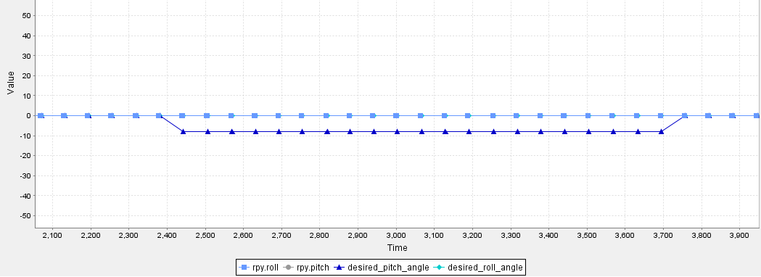
Kết quả của giải pháp đề xuất
Đánh giá các chức năng điều khiển và hiển thị
Lệnh điều hướng làm máy bay nghiêng 8 độ về phía hướng điều hướng trong 1370ms
2380 (ms)
3750 (ms)
*
Copyrights 2016 UIT-Khoa KTMT . All Rights Reserved.
‹#›
Notes:
‹#›

Slide 13
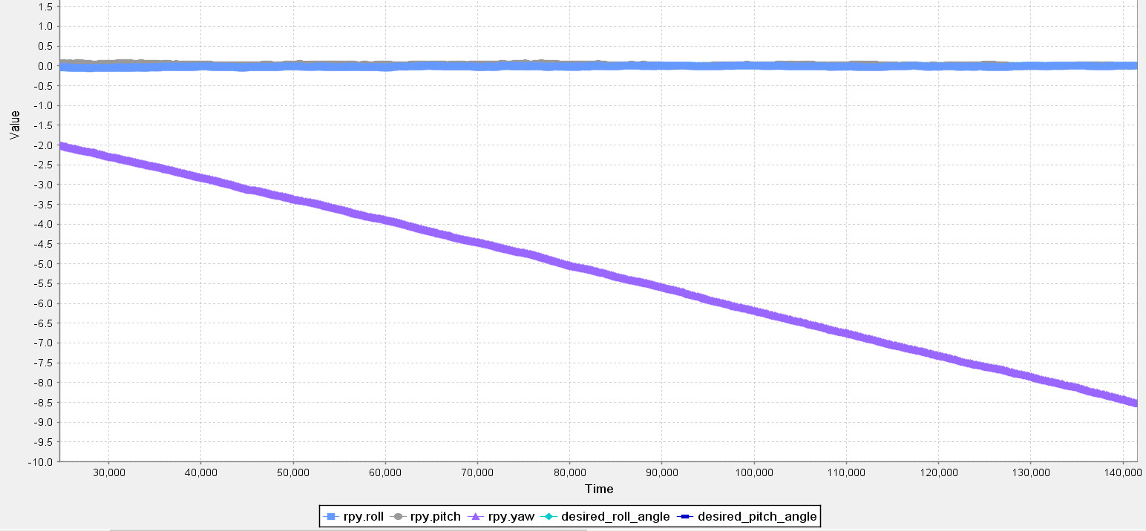
Kết quả của giải pháp đề xuất
Đánh giá bộ lọc
Đánh giá bộ lọc Mahony
*
Copyrights 2016 UIT-Khoa KTMT . All Rights Reserved.
‹#›
Notes:
‹#›

Slide 14
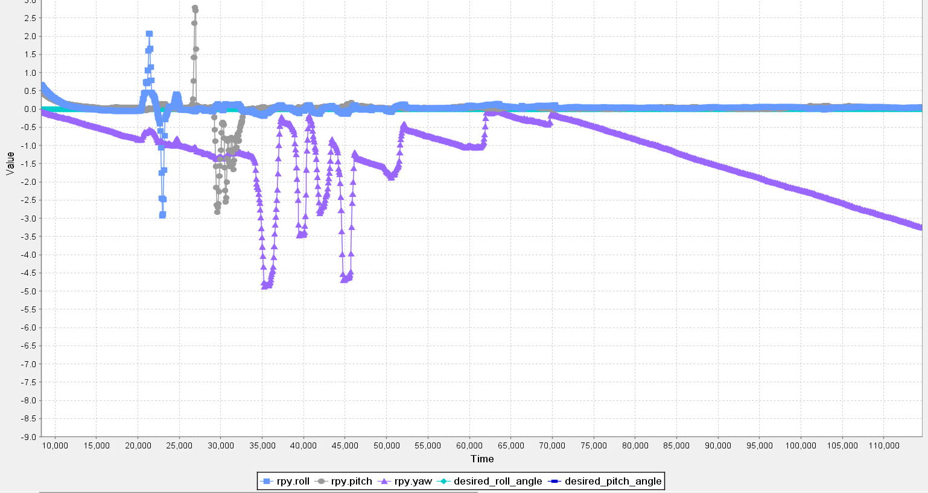
Kết quả của giải pháp đề xuất
Đánh giá bộ lọc
Đánh giá bộ lọc Mahony
*
Copyrights 2016 UIT-Khoa KTMT . All Rights Reserved.
‹#›
Notes:
‹#›

Slide 15
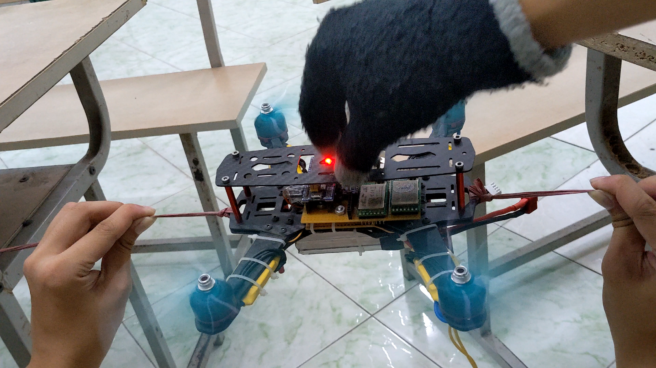
Kết quả của giải pháp đề xuất
Đánh giá khả năng cân bằng theo trục
Thời gian | 30 giây | 60 giây | 120 giây | 150 giây
Độ phản hồi | Phản hồi nhanh | Phản hồi nhanh | Phản hồi giảm | Phản hồi chậm
Độ vọt lố | Vọt lố thấp | Giảm vọt lố | Giảm vọt lố | Ổn định
*
Copyrights 2016 UIT-Khoa KTMT . All Rights Reserved.
‹#›
Notes:
‹#›

Slide 16
Kết quả của giải pháp đề xuất
Đánh giá hiệu suất bay thực tế
Tầm hoạt động
Độ ổn định (cân bằng, độ trôi)
Khả năng tự cân bằng sau khi tự phóng lên
Độ trôi của máy bay
Khả năng chịu được tác động của các loại điều kiện
*
Copyrights 2016 UIT-Khoa KTMT . All Rights Reserved.
‹#›
Notes:
‹#›

Slide 17
Kết quả của giải pháp đề xuất
Đánh giá hiệu suất bay thực tế
Điều hướng
Độ trễ của việc điều hướng
Việc điều hướng ảnh hưởng đến thế nào đến việc cân bằng hiện tại
Tải trọng và thời gian hoạt động
Tải trọng cố định và chất lượng bay có ảnh hưởng không quá nhiều thì thay đổi trọng lượng trong khoảng 50 (gam).
Thời gian hoạt động gần giống với thời gian được ước tính và đo đạc
Túi y tế
Mức độ đáp ứng được nhu cầu sử dụng
*
Copyrights 2016 UIT-Khoa KTMT . All Rights Reserved.
‹#›
Notes:
‹#›

Slide 18
Kết luận và hướng phát triển đề tài
Kết luận
Kết quả đạt được
Nghiên cứu lý thuyết các nguyên lý liên quan
Nghiên cứu cách vận hành từng linh kiện nhằm cho việc tối ưu
Bộ lọc cảm biến Mahony giảm thiếu sai lệch ở mức tốt, chính xác và tin cậy
Khả năng đạt được trạng thái cân bằng tương đối tốt với những tác động từ bên ngoài lẫn bên trong.
Điều khiển tầm xa với Webserver, trực quan, nhanh chóng
Khả năng tải phù hợp với một túi y tế mini.
*
Copyrights 2016 UIT-Khoa KTMT . All Rights Reserved.
‹#›
Notes:
‹#›

Slide 19
Kết luận và hướng phát triển đề tài
Kết luận
Kết quả chưa đạt được
Khả năng giữ vị trí chưa thực sự tốt
Ngoài ra, vẫn còn tình trạng tự xoay ở mức tương đối nhỏ theo thời gian quanh trục thẳng đứng
Khoảng cách điều khiển an toàn còn tương đối thấp
Chưa đảm bảo được các yếu tố an toàn bay cho hệ thống và người.
*
Copyrights 2016 UIT-Khoa KTMT . All Rights Reserved.
‹#›
Notes:
‹#›

Slide 20
Kết luận và hướng phát triển đề tài
Hướng phát triển và công việc tiếp theo
Về khả năng vận hành
Xây dựng chức năng tự động bay đến điểm được chỉ định trên bản đồ của GUI
Xây dựng chức năng theo dõi hành trình bay thông qua Camera để quản lý và kiểm soát thiết bị của mình một cách hiệu quả.
Về tải và thời gian bay
Thay thế các linh kiện có trọng lượng nhẹ hơn để giảm tải mức tiêu hao năng lượng cho pin
Về khả năng an toàn bay
Xây dụng chức năng "return to home" khi mất tín hiệu
Xây dựng tính năng né vật cản để đảm bảo an toàn khi bay
Thiết kế túi y tế dễ dàng sử dụng hơn
*
Copyrights 2016 UIT-Khoa KTMT . All Rights Reserved.
‹#›
Notes:
‹#›

Slide 21
Tài liệu tham khảo
[1] | Nguyễn Hùng Thái Sơn, Võ Nguyên Phúc, “Design and construction of Quadcopter,” Journal of Science of Lac Hong University, 2015.
[2] | ABDUL BASIT, ABDUL BASIT, MUNEEB ULLAH, SYED UZAIR ALI SHAH, “Design and Fabrication of a Quadcopter,” MUNEEB ULLAH, Peshawar, 2021.
[3] | Nils Büscher, Daniel Gis, Volker Kühn, and Christian Haubelt, “On the Functional and Extra-Functional Properties of IMU Fusion Algorithms for Body-Worn Smart Sensors,” PMC Journal, p. PMC PubMed Central, 2021.
[4] | “nitinjsanket.github.io,” [Trực tuyến]. Available: https://nitinjsanket.github.io/tutorials/attitudeest/mahony. [Đã truy cập 12 3 2023].
[5] | “FPV Drone PID Explained – Mastering Flight Performance through PID Tuning,” 8th September 2022. [Trực tuyến]. [Đã truy cập 30 4 2023].
[6] | “Setting the PID controller of a drone properly,” Technische Beratung & Ingenieurbüro, [Trực tuyến]. Available: https://www.technik-consulting.eu/en/optimizing/drone_PID-optimizing.html. [Đã truy cập 2 5 2023].
[7] | mjwhite8119, “The MPU6050 Explained,” Programming Robots, 26 July 2019. [Trực tuyến]. Available: https://mjwhite8119.github.io/Robots/mpu6050. [Đã truy cập 4 2023].
[8] | “Drone LiPo Battery Calculator,” Unit Converter, [Trực tuyến]. Available: https://www.translatorscafe.com/unit-converter/en-US/calculator/multicopter-lipo-battery/.
*
Copyrights 2016 UIT-Khoa KTMT . All Rights Reserved.
‹#›
Notes:
‹#›

Slide 22
CẢM ƠN SỰ THEO DÕI
CỦA CÁC THẦY CÔ TRONG HỘI ĐỒNG

